Slide 1


Barbooking.it
THE JEAN MONNET SMART BAR
Notes:
1

Slide 2

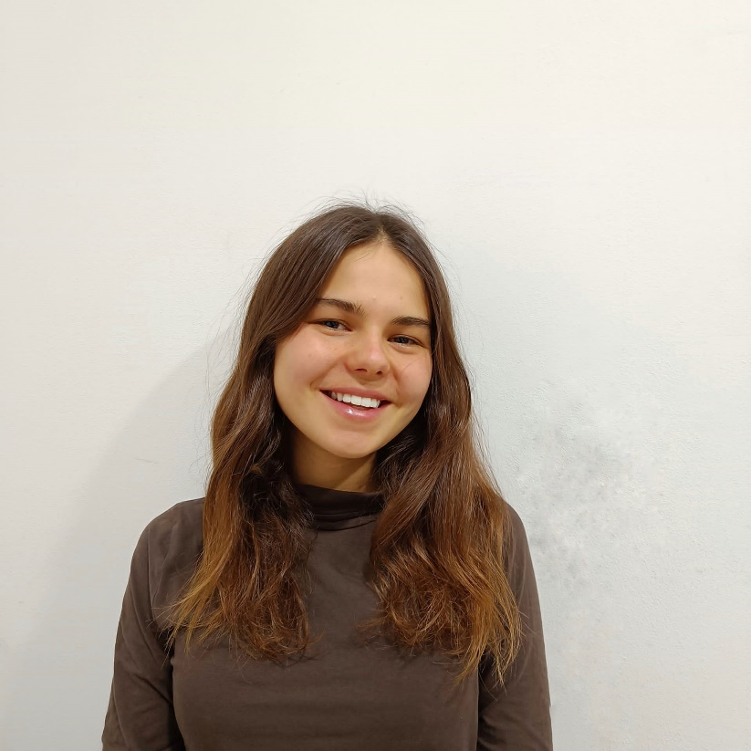


IL TEAM
Gioia Bertin
Mirko Cerati
Lorenzo Marcato
Gabriela Badarau

Slide 3



Il nostro obiettivo
MINORE AFFOLLAMENTO DURANTE GLI ORARI DI PUNTA
RIDUZIONE DEI TEMPI DI ATTESA
PREVISIONI DI VENDITA ACCURATE
Notes:
GIOI

Slide 4





SITO WEB per prenotazione
LA
NOSTRA
SOLUZIONE:
Servizio EFFICENTE
Pagamenti DIGITALI e VELOCI
STATISTICHE periodiche e FEEDBACK da utenti
Notes:
GIOI

Slide 5
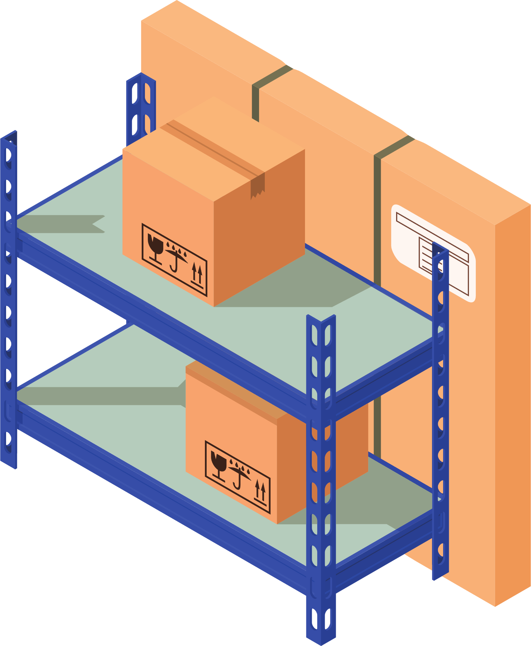


CONTROLLO magazzino
LA
NOSTRA
SOLUZIONE:
Cassa INTEGRATA e SINCRONIZZATA
Gestione fornitori-materie prime
Notes:
GIOI

Slide 6





Sito Web vs Applicazione
Nessun utilizzo dello spazio del dispositivo
ACCESSIBILE da tutti i dispositivi
Manutenzione
FACILE e VELOCE
Notes:
GABRIELA

Slide 7




Perchè il cliente dovrebbe apprezzare il nostro servizio?
Pagamento veloce
Disponibilità garantita
Servizio più rapido
Notes:
MIRKO

Slide 8

PROSPETTIVE DI SETTORE
2000+ POTENZIALI CLIENTI
~1800
~ 200
~60
Alunni nella scuola
Personale scolastico
Collaboratori scolastici
SUCCESSO
Notes:
MIRKO

Slide 9


Diapositiva 5
PAGAMENTI ONLINE VS CONTANTI
Al Monnet, più 70% ha scelto pagamenti elettronici,
mentre soltanto il 18% degli intervistati ha indicato il contante,
infine il restante 11% ha preferito non fare scelta netta.
I PAGAMENTI SMART SONO IL FUTURO !
Notes:
LORY

Slide 10




Le preferenze dei consumatori
42%
23%
6%
Notes:
LORY

Slide 11

Previsione costi
& servizi
Abbonamento mensile Shopify | 252€/y
Commissione dei pagamenti online | 2,9% + 30 centesimi per ogni transazione
Tecnico per la gestione del servizio -abbonamento annuo - opzionale | 500€ /y
tecnico assistenza | 10€/h
Hosting | 0€ compreso in shopify
Dominio | 1.99€
Costi Database | A seconda della potenza di calcolo necessario a partire da 80€ l’anno
Il costo stimato annuale | Dai 500 fino a massimo 1000€
Programmatori | 235 €/g
Programmatore capo progetto | 702 €/g
Programmatore data base | 335 € /g
Web Designer | 211€/g
Il costo stimato | Dai 500 fino a massimo 1000€
Notes:
MIRKO

Slide 12
RAM
Programmatori | Marcato Lorenzo, Cerati Mirko, Badarau Gabriela
Programmatore capo progetto | Bertin Gioia
Programmatore data base | Badarau Gabriela
Web Designer | Lorenzo Marcato
Il costo stimato | Dai 500 fino a massimo 1000€
Notes:
MIRKO

Slide 13
WBS
Notes:
MIRKO

